Slide 1
Store Admin – aplikacija za upravljanje podacima onlajn trgovine
Petar Komordžić, Fakultet Tehničkih Nauka 2023. godina.

Slide 2
Šta je to onlajn kupovina?
Online kupovina (engl. online shopping) je proces u kojem kupci kupuju usluge i proizvode direktno od trgovca u realnom vremenu putem interneta.

Slide 3
Istorijski razvoj onlajn trgovine
Boston Computer Exchange (prva e-prodavnica)
Amazon i eBay postaju javno dostupni
1982
1995
1992
1998
Book Stacks Unlimited
(prva online knjižara)
PayPal (onlajn sistem plaćanja)

Slide 4
6 300 000 000 000$
95%
Predviđen promet(u dolarima) putem onlajn prodaje do kraja 2023. godine
Predviđen procenat porudžbina realizovanih putem interneta do 2040. godine

Slide 5
Načini upravljanja inventarom
„Ručno“ | Microsoft Excel | Poseban softver
Papir se ošteti Rukopis nije čitljiv Vremenski zahtevno | Kompleksno Veći procenat grešaka Neredovno ažuriranje | Skupo (u odnosu na ostale primere)
Povoljno | Povoljno Digitalizovano | Intuitivno Procenat greške minimalan Štedi vreme

Slide 6
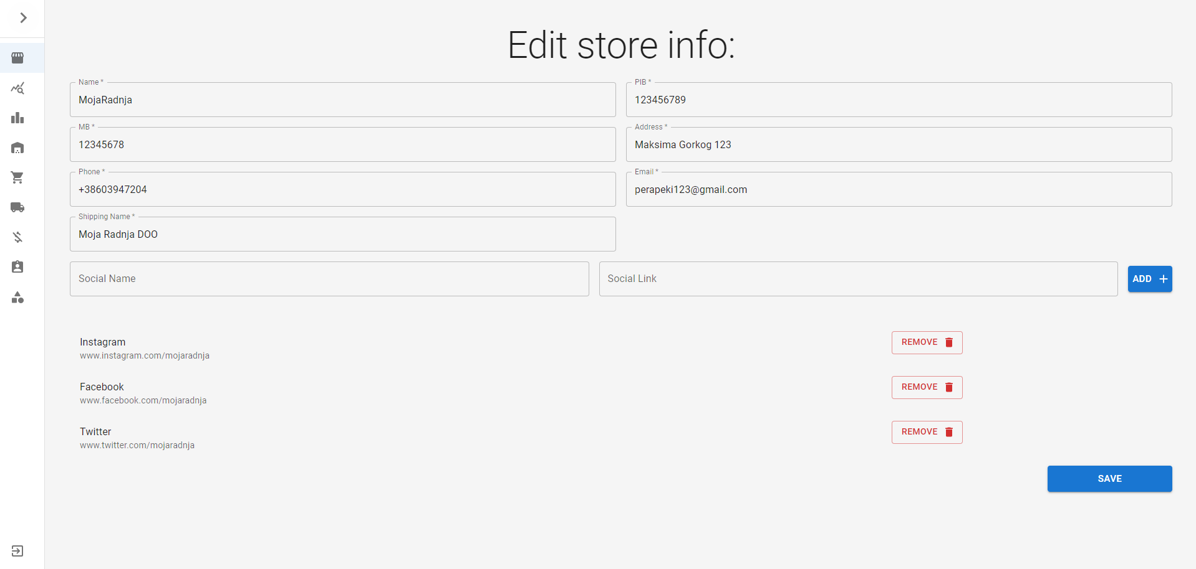
Upravljanje informacijama o sistemu
Pregled svih informacija o radnji
Izmena informacija o radnji

Slide 7


Slide 8
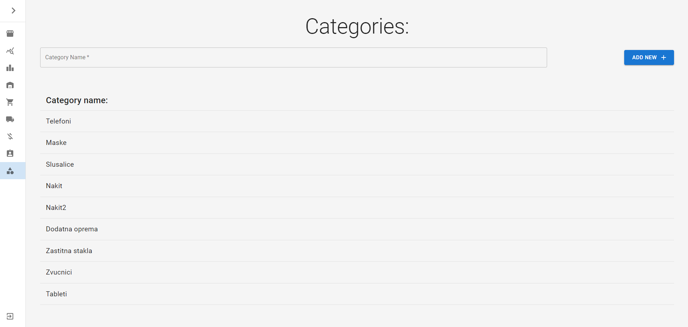
Upravljanje kategorijama proizvoda
Pregled podatka svih kategorija
Dodavanje novih kategorija

Slide 9
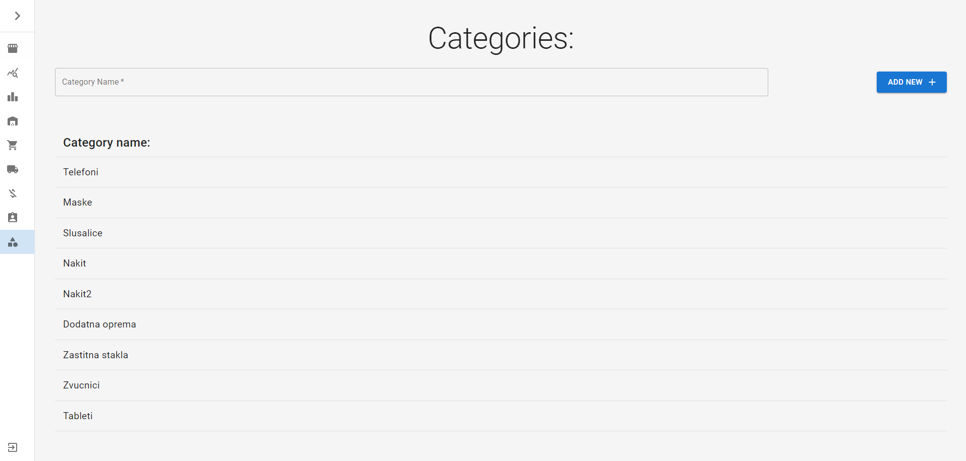

Slide 10
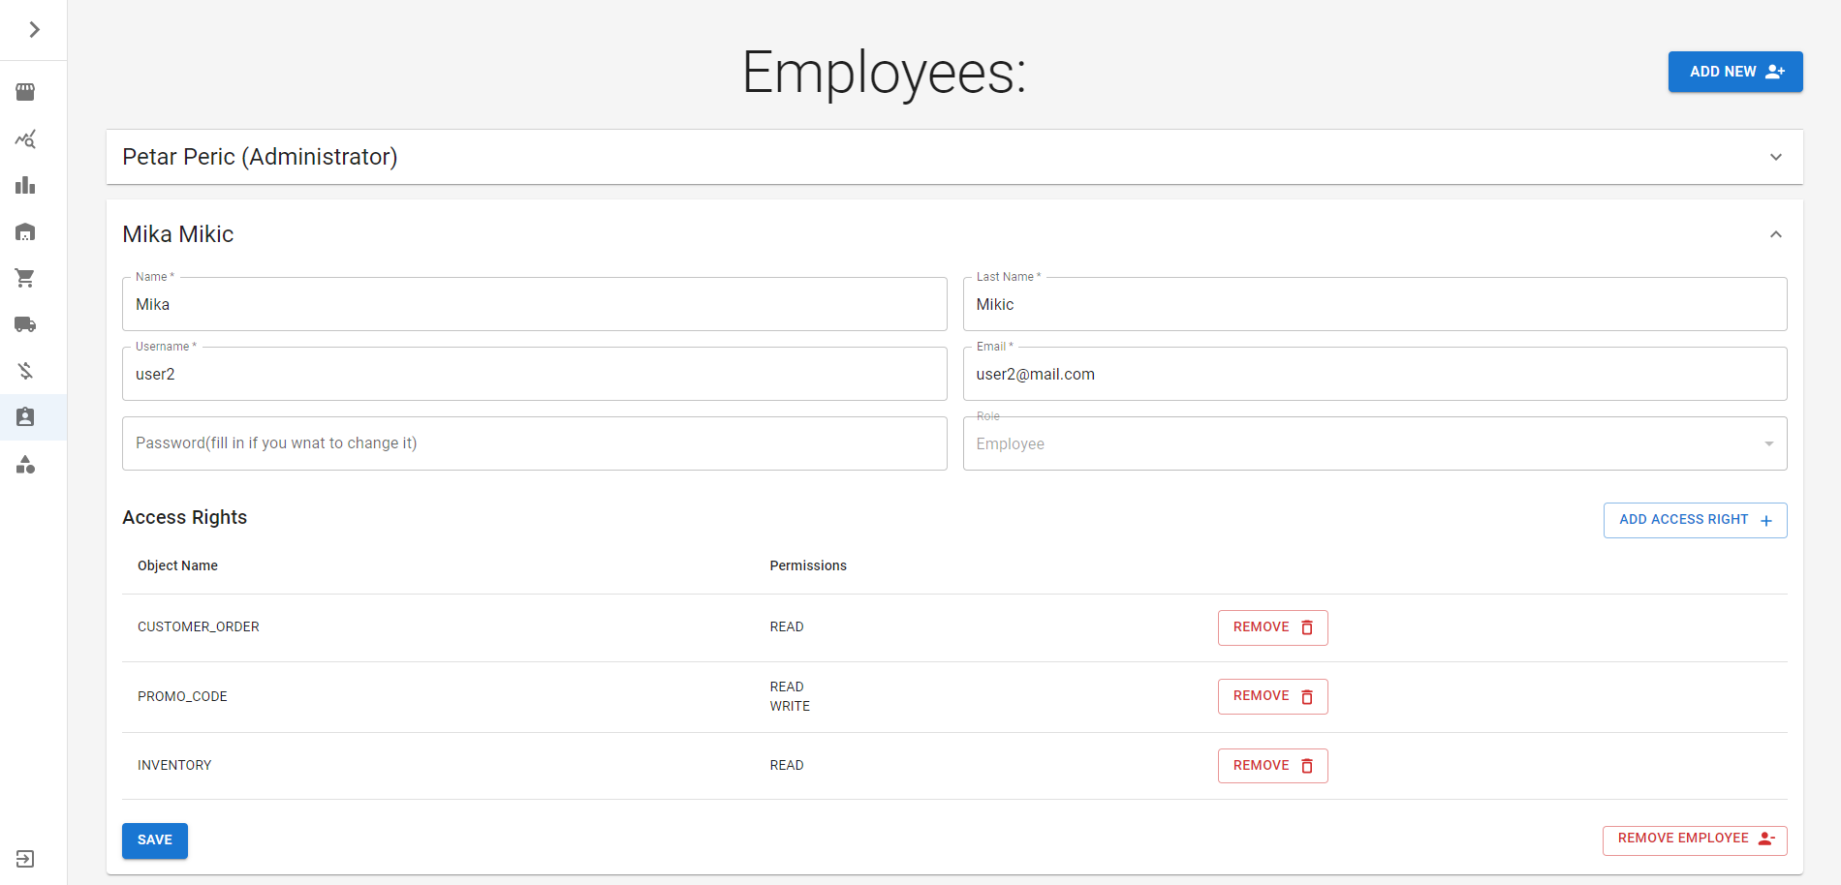
Upravljanje zaposlenima
Pregled podatka o svim zaposlenim
Dodavanje novih radnika u sistem
Brisanje postojećih radnika iz sistema
Izmena podataka o zaposlenim
Upravljanje pravima pristupa

Slide 11
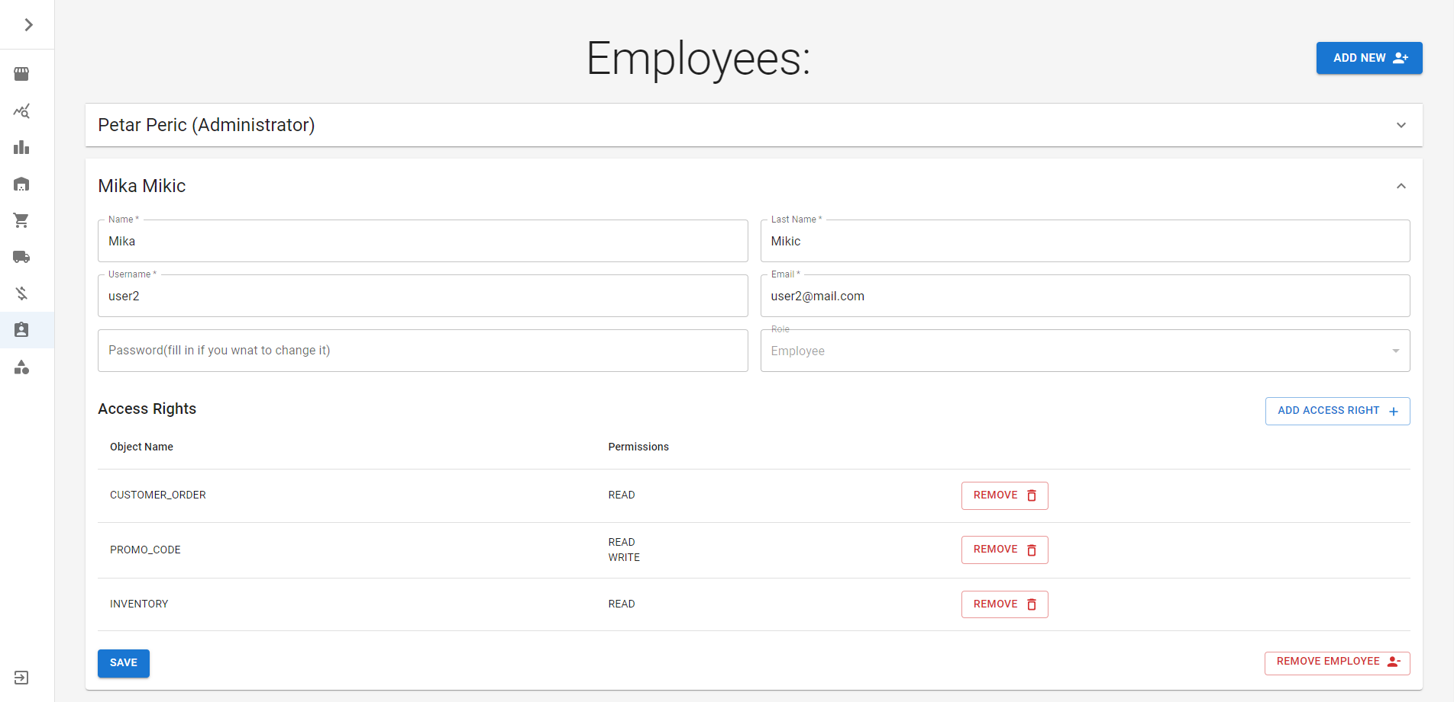

Slide 12
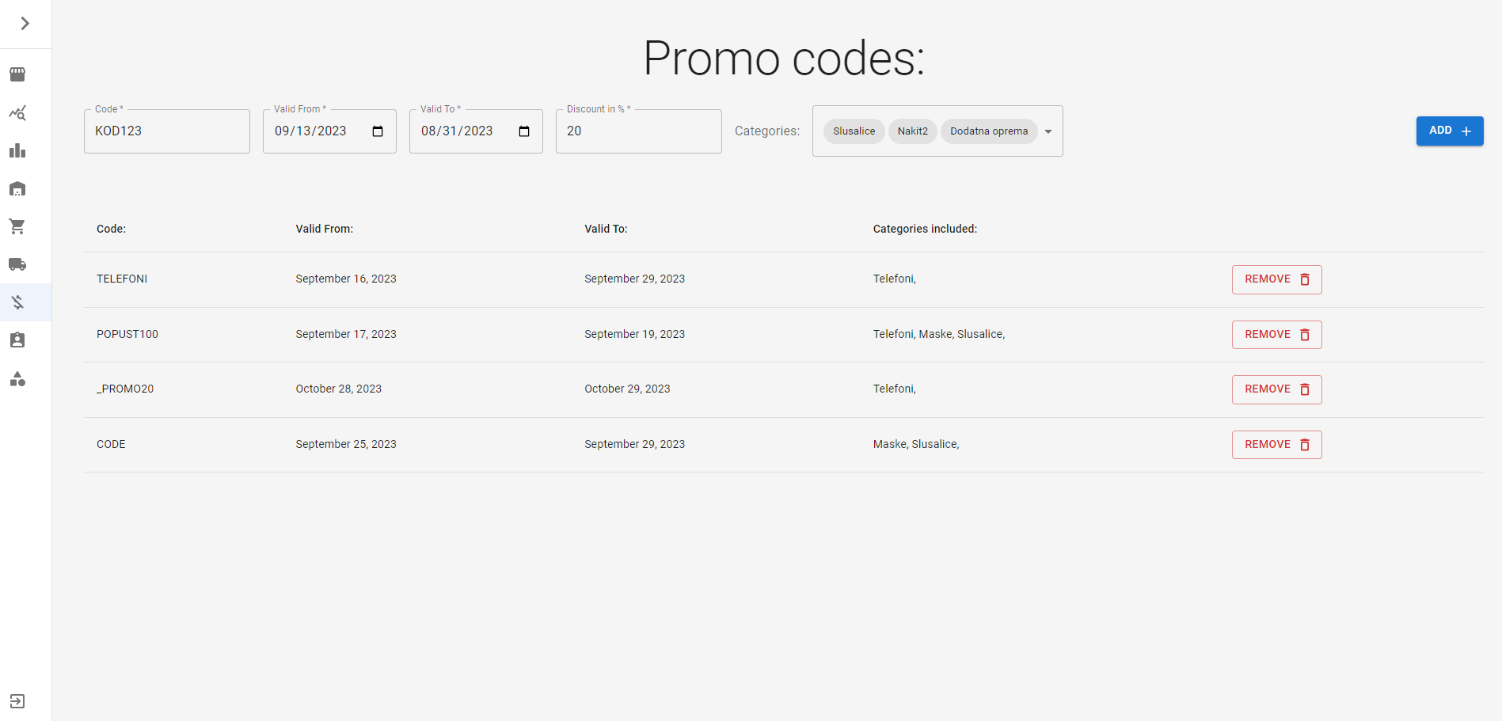
Upravljanje kodovima za popust
Pregled svih aktivnih kodova
Dodavanje novih kodova
Uklanjanje postojećih

Slide 14
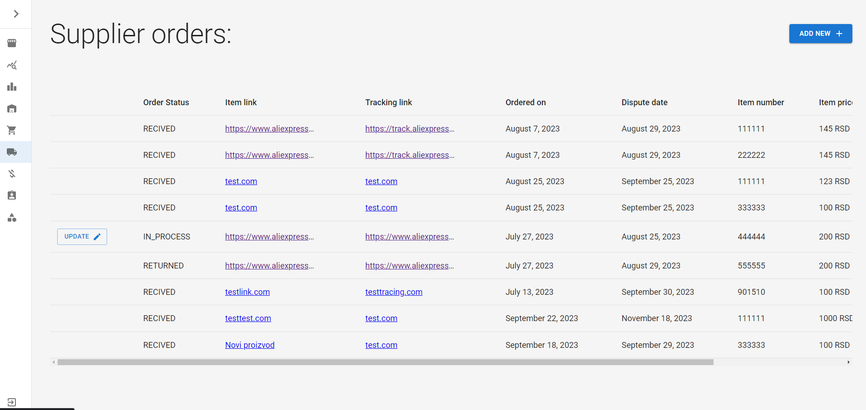
Upravljanje porudžbinama od dobavljača
Pregled svih porudžbina
Dodavanje novih porudžbina
Izmena statusa porudžbina

Slide 16
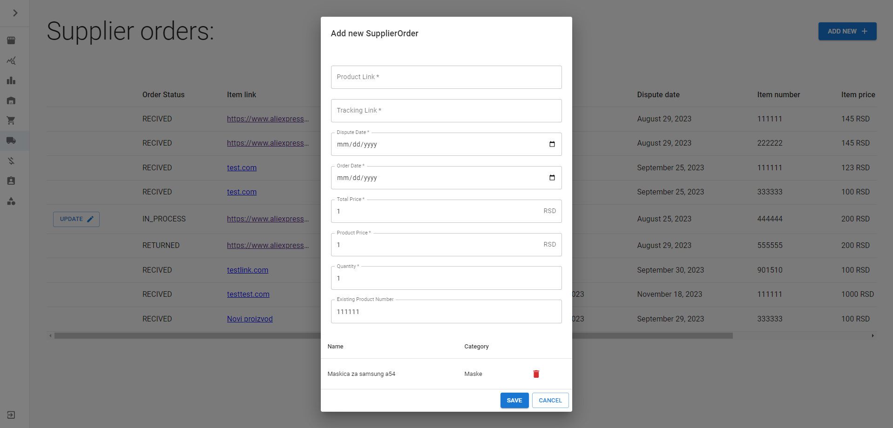

Slide 17
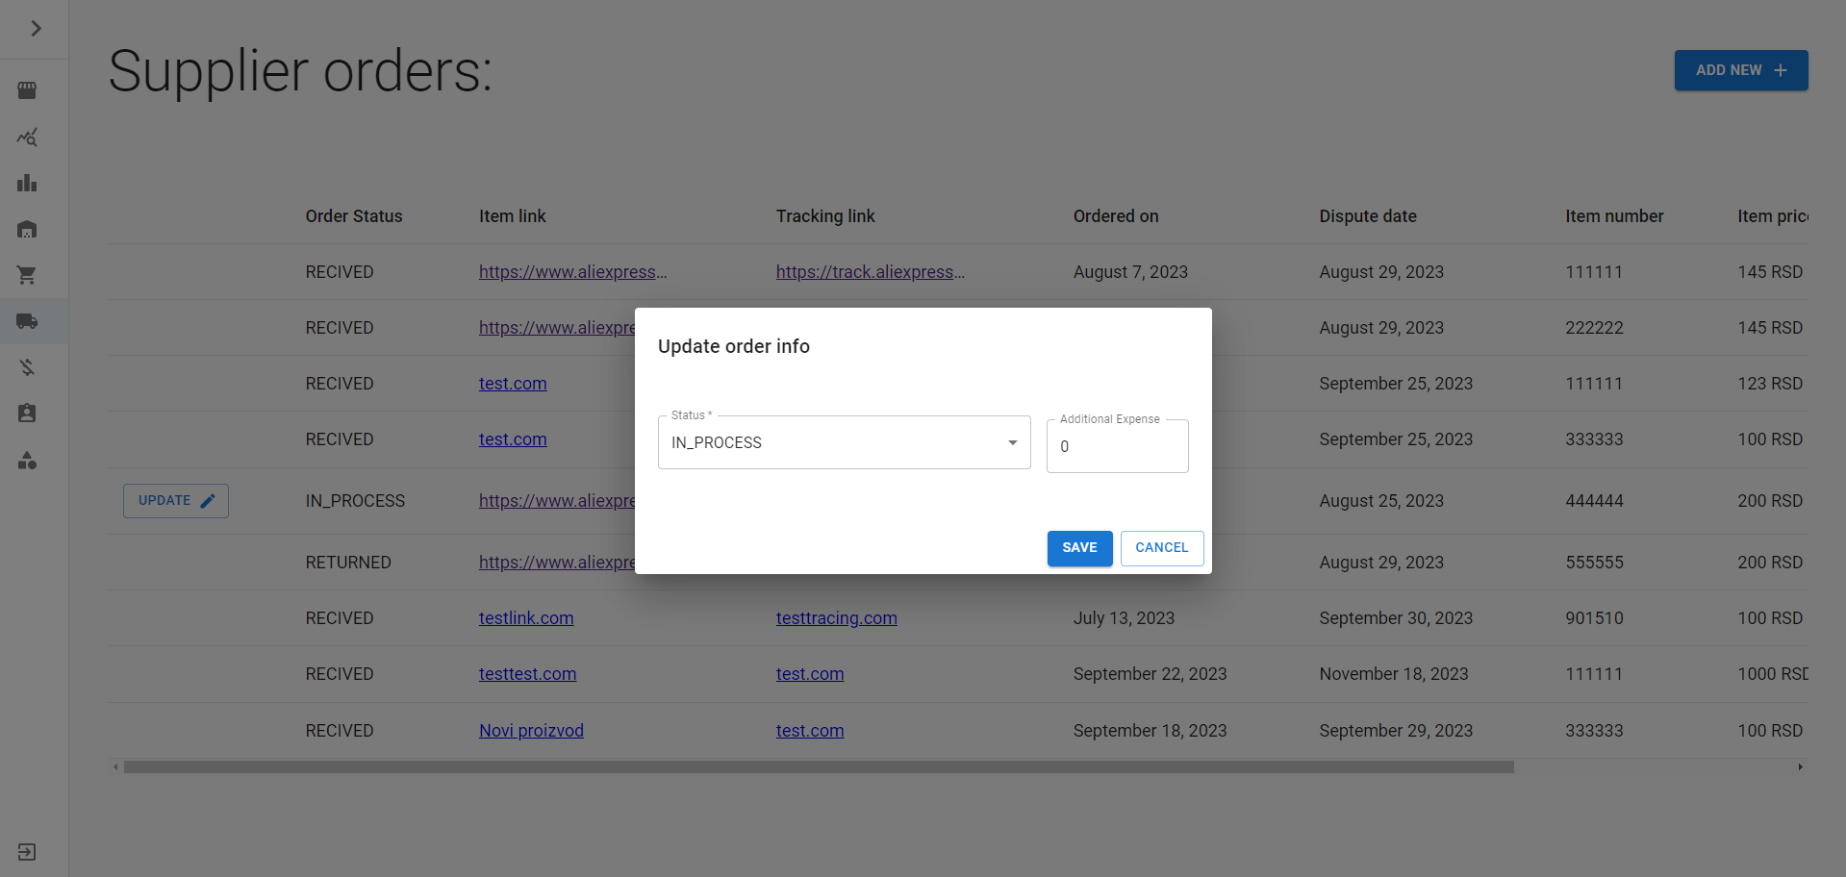

Slide 18
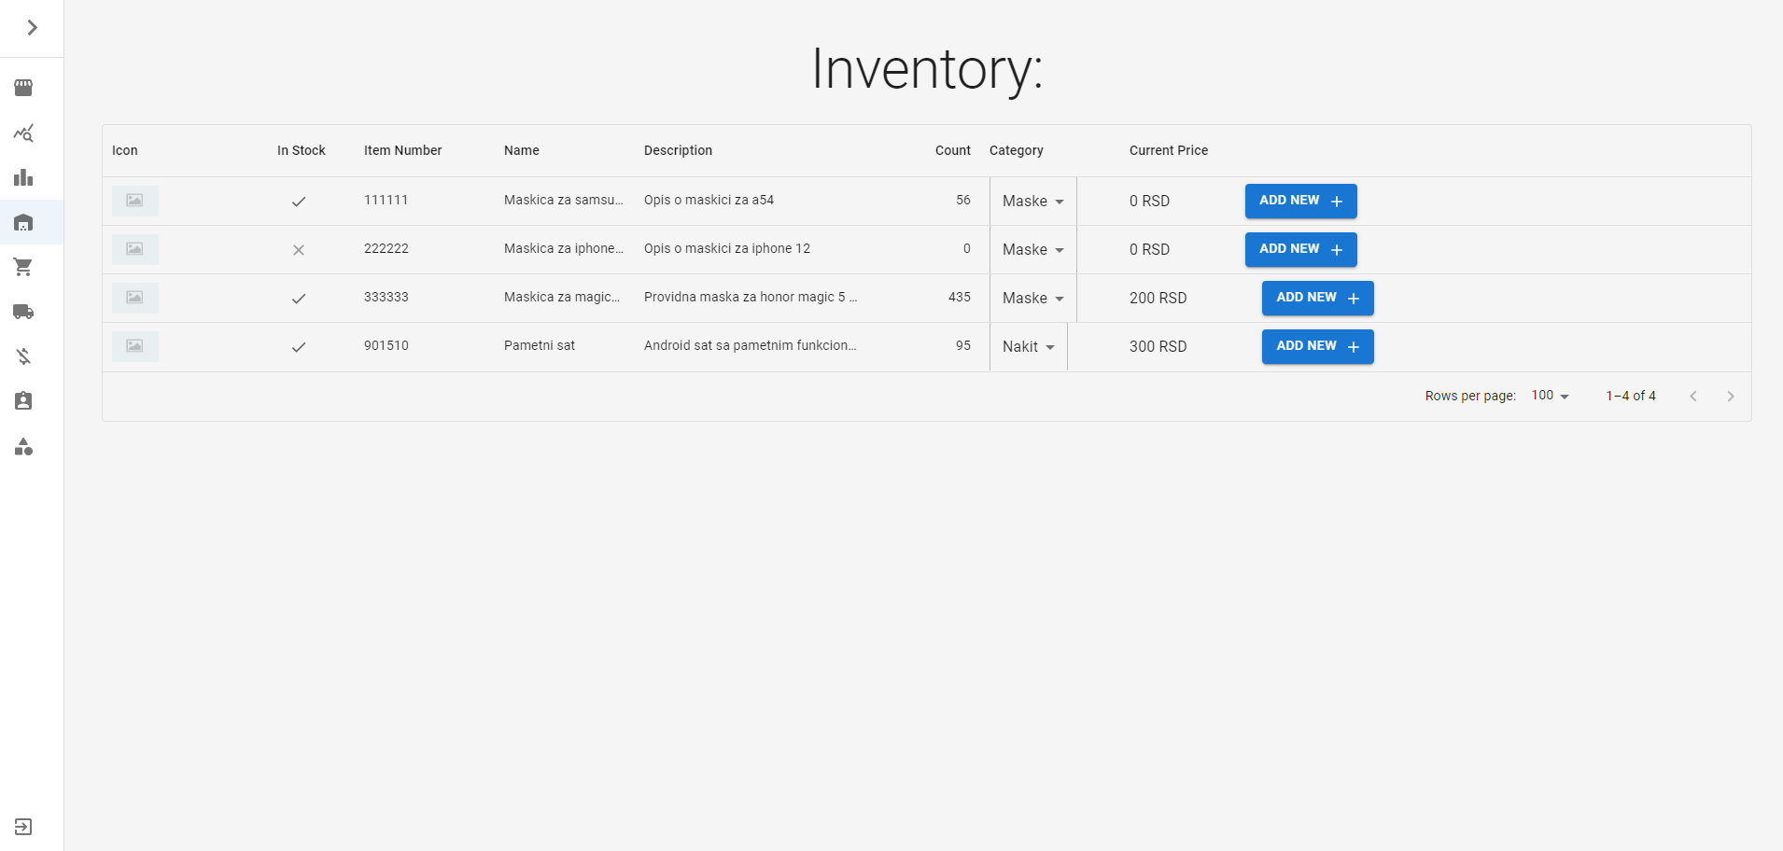
Upravljanje inventarom
Pregled proizvoda u inventaru
Izmena informacija o proizvodu

Slide 19
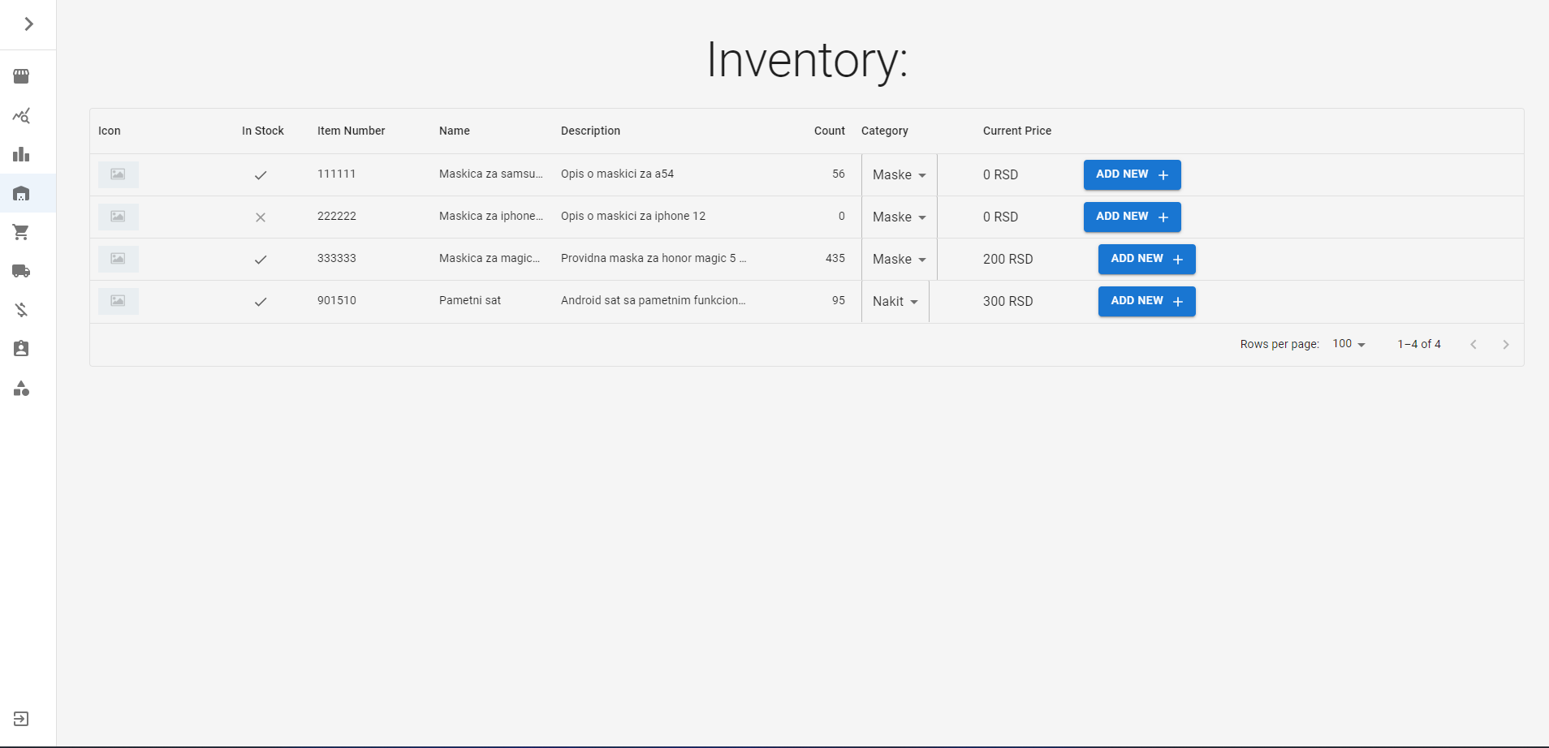

Slide 20
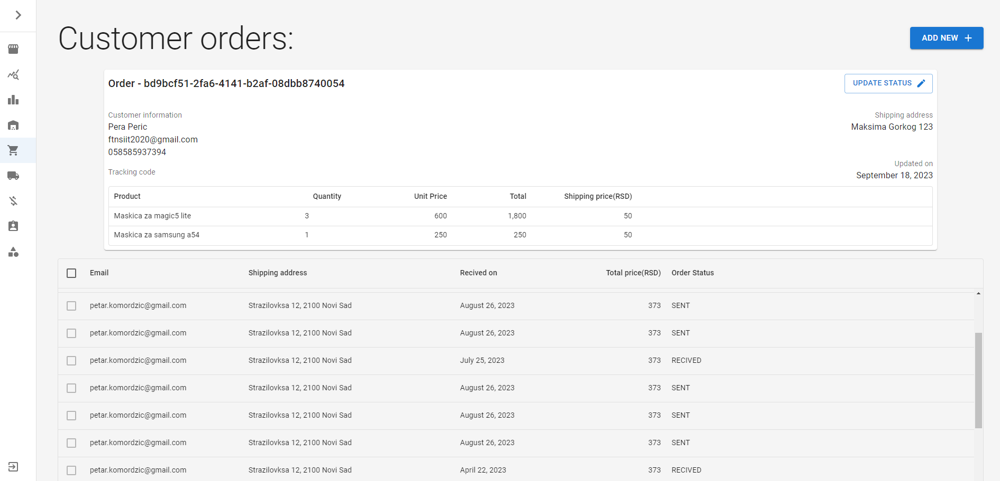
Upravljanje korisničkim porudžbinama
Pregled svih porudžbina
Izmena statusa porudžbina
Kreiranje novih porudžbina(slanje mail obaveštenja korisniku)
Generisanje nalepnica za pošiljku

Slide 22
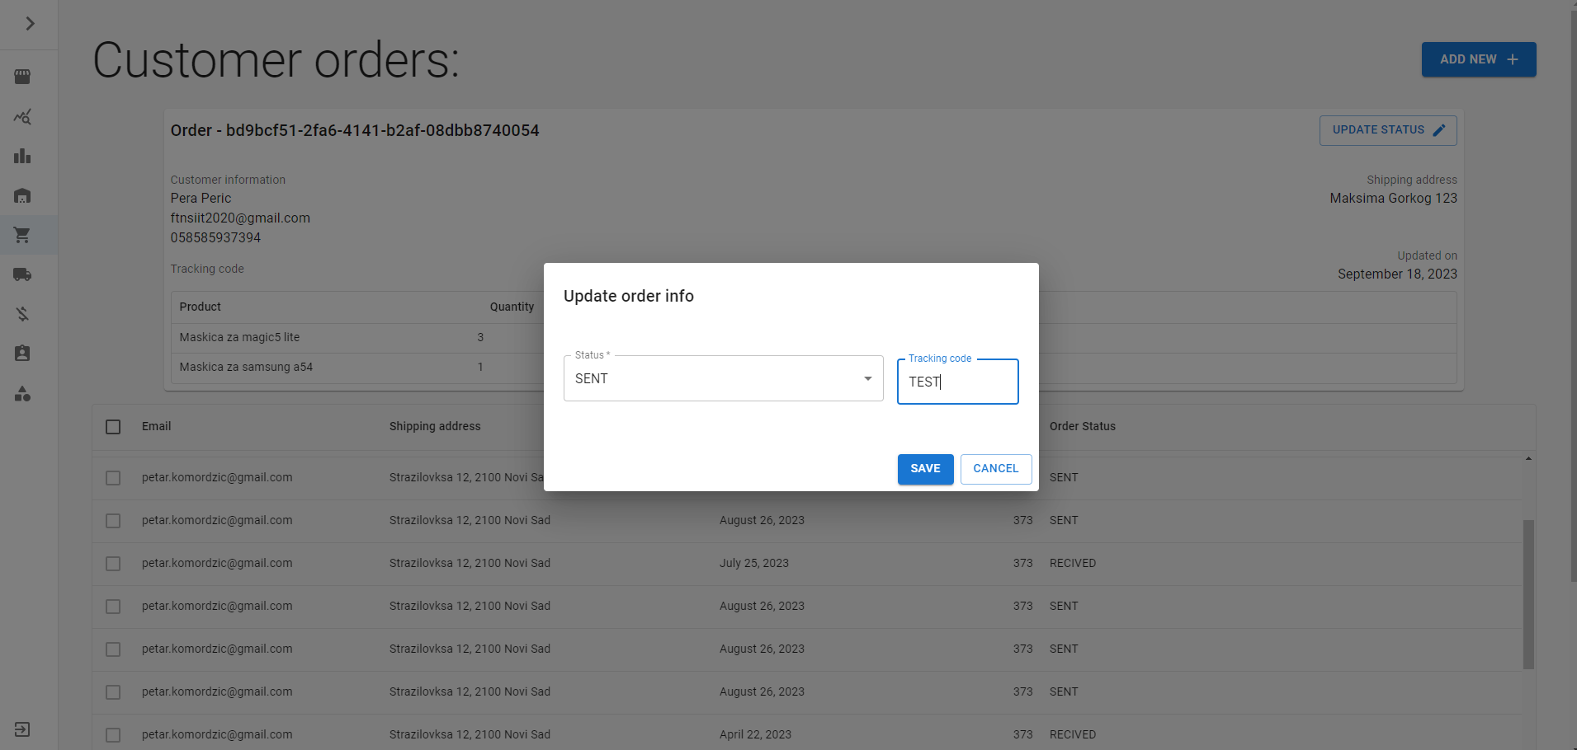

Slide 23
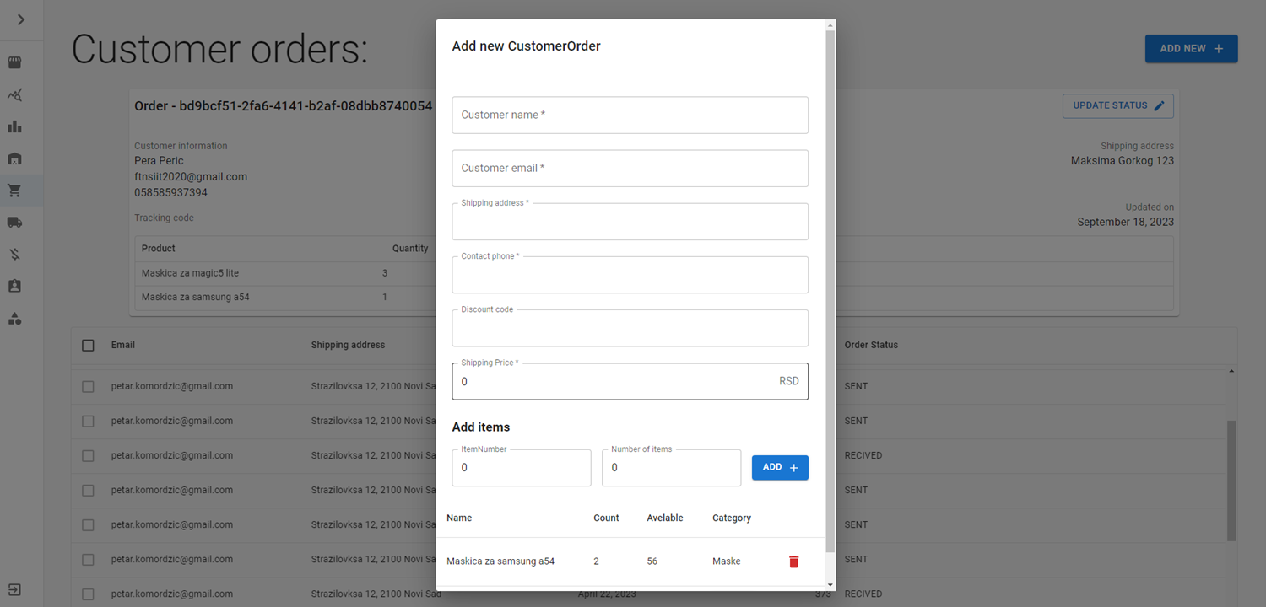

Slide 24
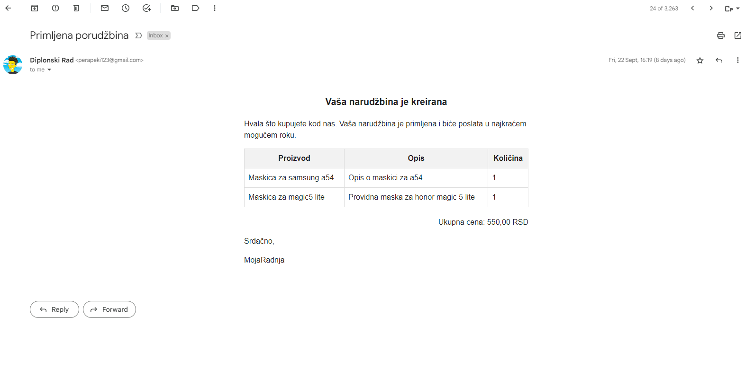

Slide 25
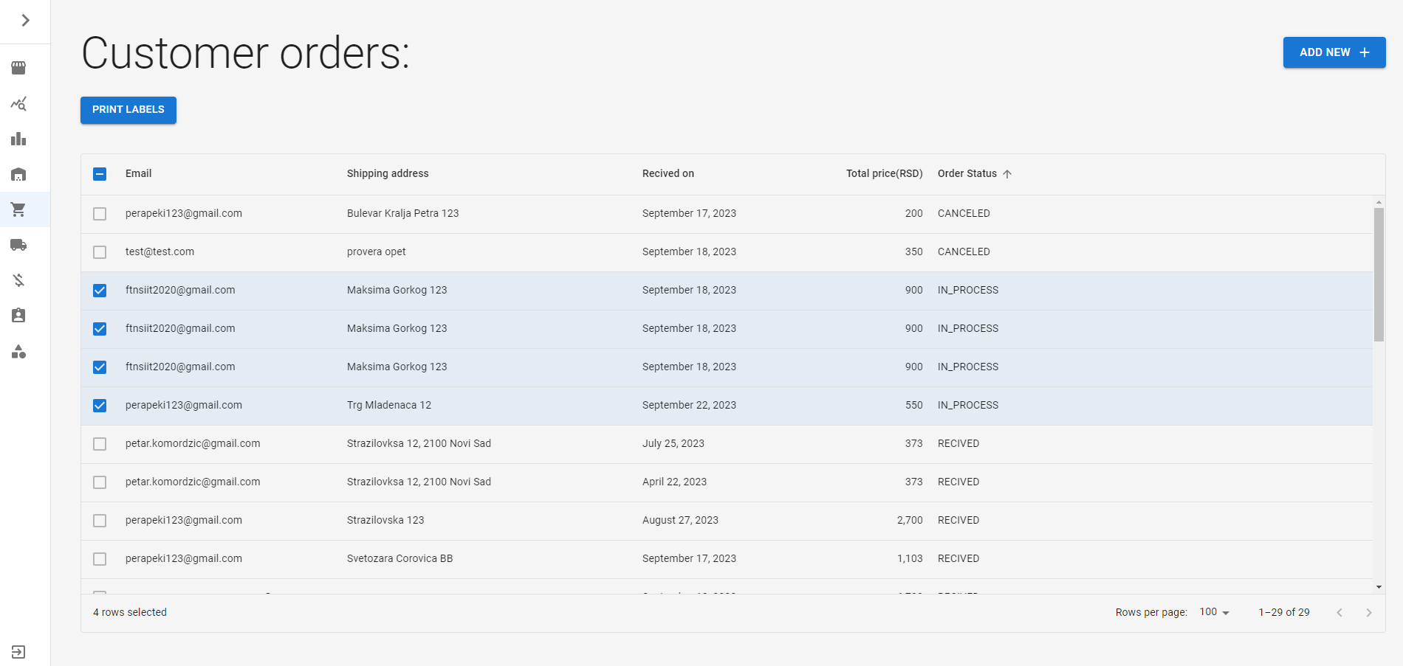

Slide 26
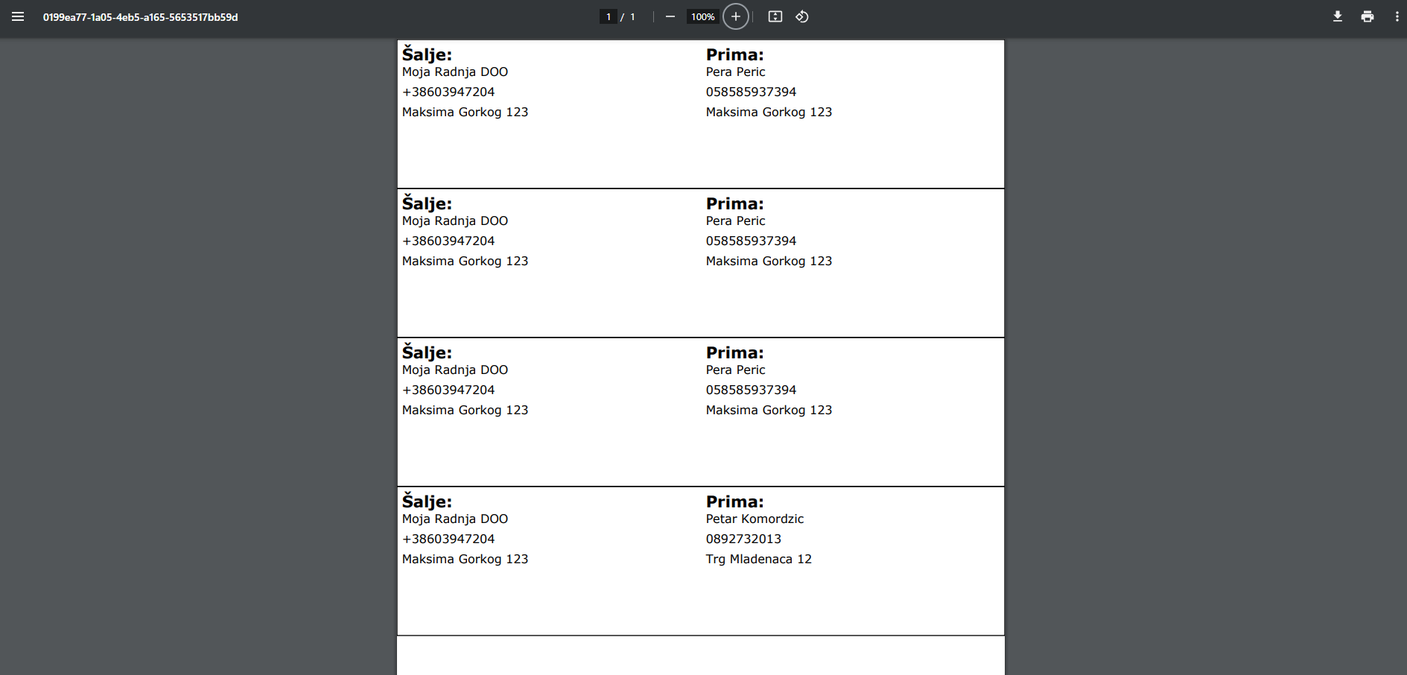

Slide 27
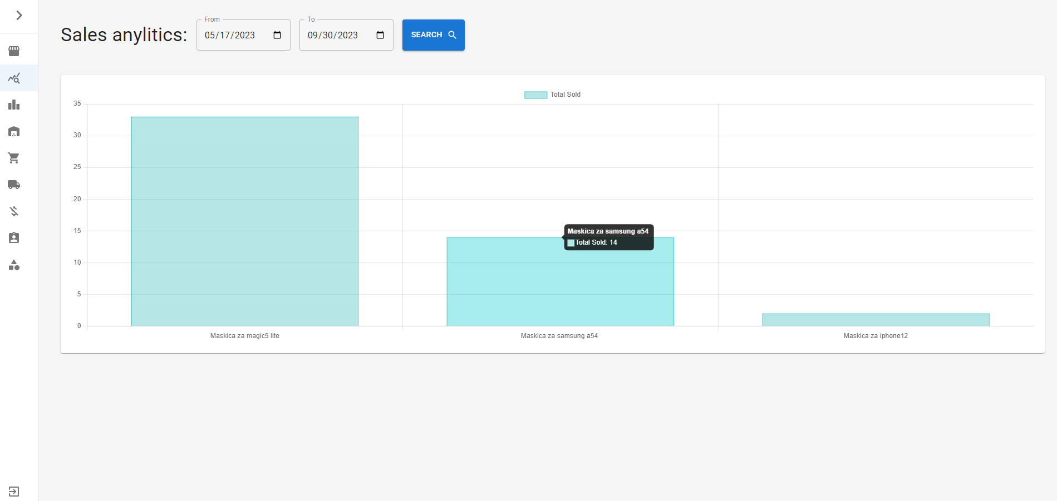
Pregled statistika prodaje
Pregled prodatih proizvoda za zadati vremenski interval
Pregled prodaje pojedinačnog proizvoda za zadati broj meseci

Slide 29
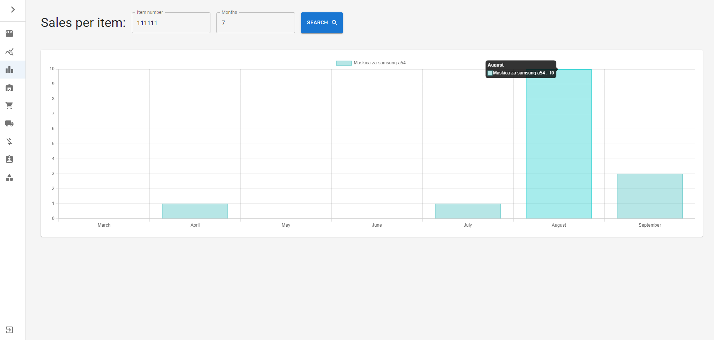

Slide 30
Hvala na pažnji!
Moj kontakt:
petar.komordzic@gmail.com
Please keep this slide for attribution

